Slide 1
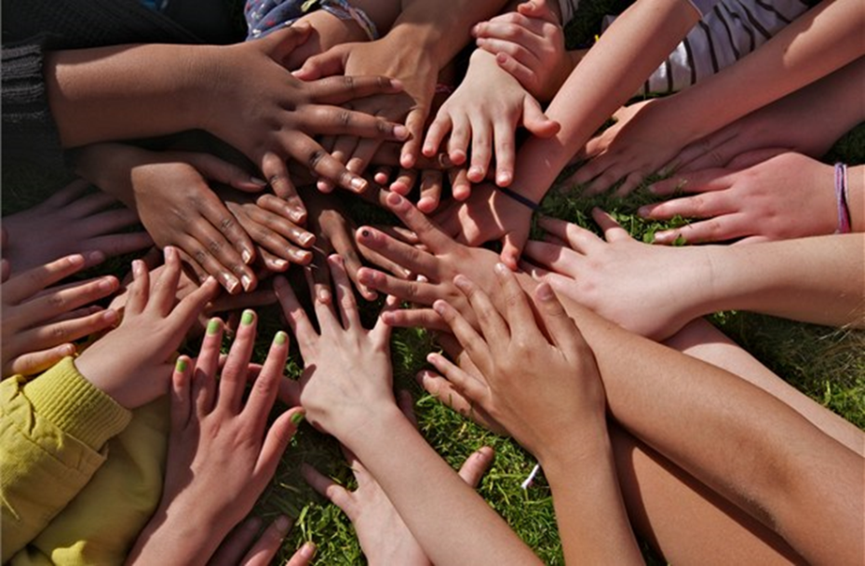
Interkulturní kompetence sociálního pedagoga
Beránková K., Davidová G., Kurková S.

Slide 2
Multikulturní lekce – rasismus
ZŠ Sirotkova, Brno
8. třída
Počet žáků: 20
Čas: 90 minut

Slide 3
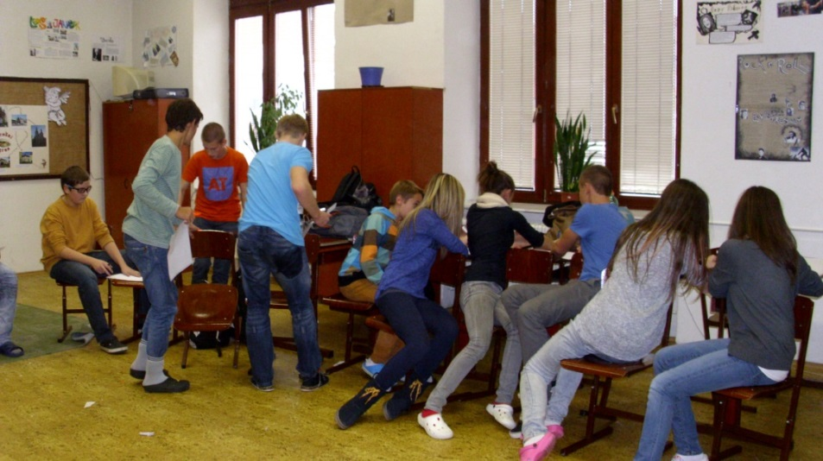
Rasismus
Batůžky
A4 – batoh se 3 odrážkami
3 výroky(slova), které ho napadly k tématu RASISMUS
Svůj batůžek si každý nalepil na záda
+/- ke každému výroku

Slide 4
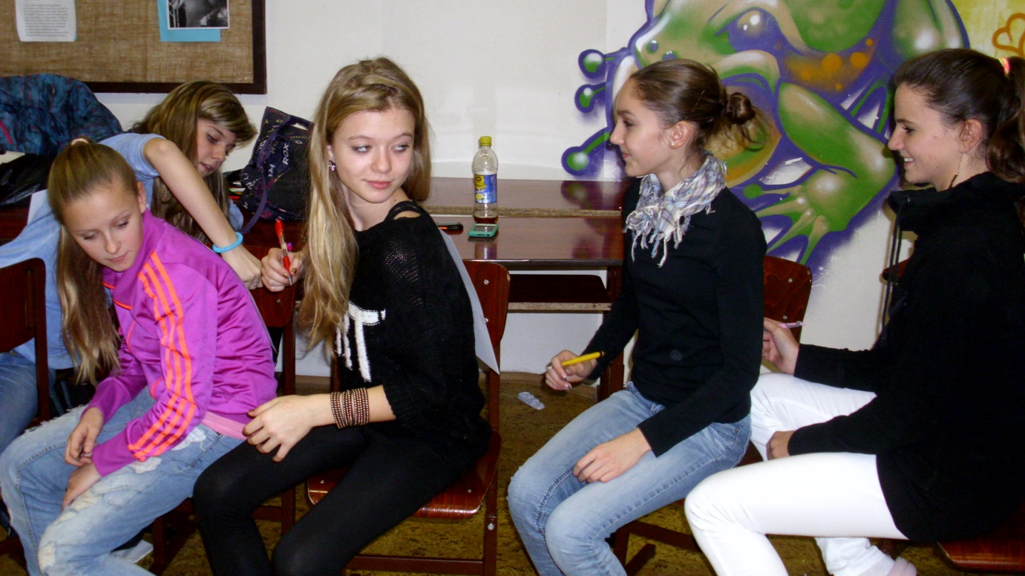
Rasismus

Slide 5
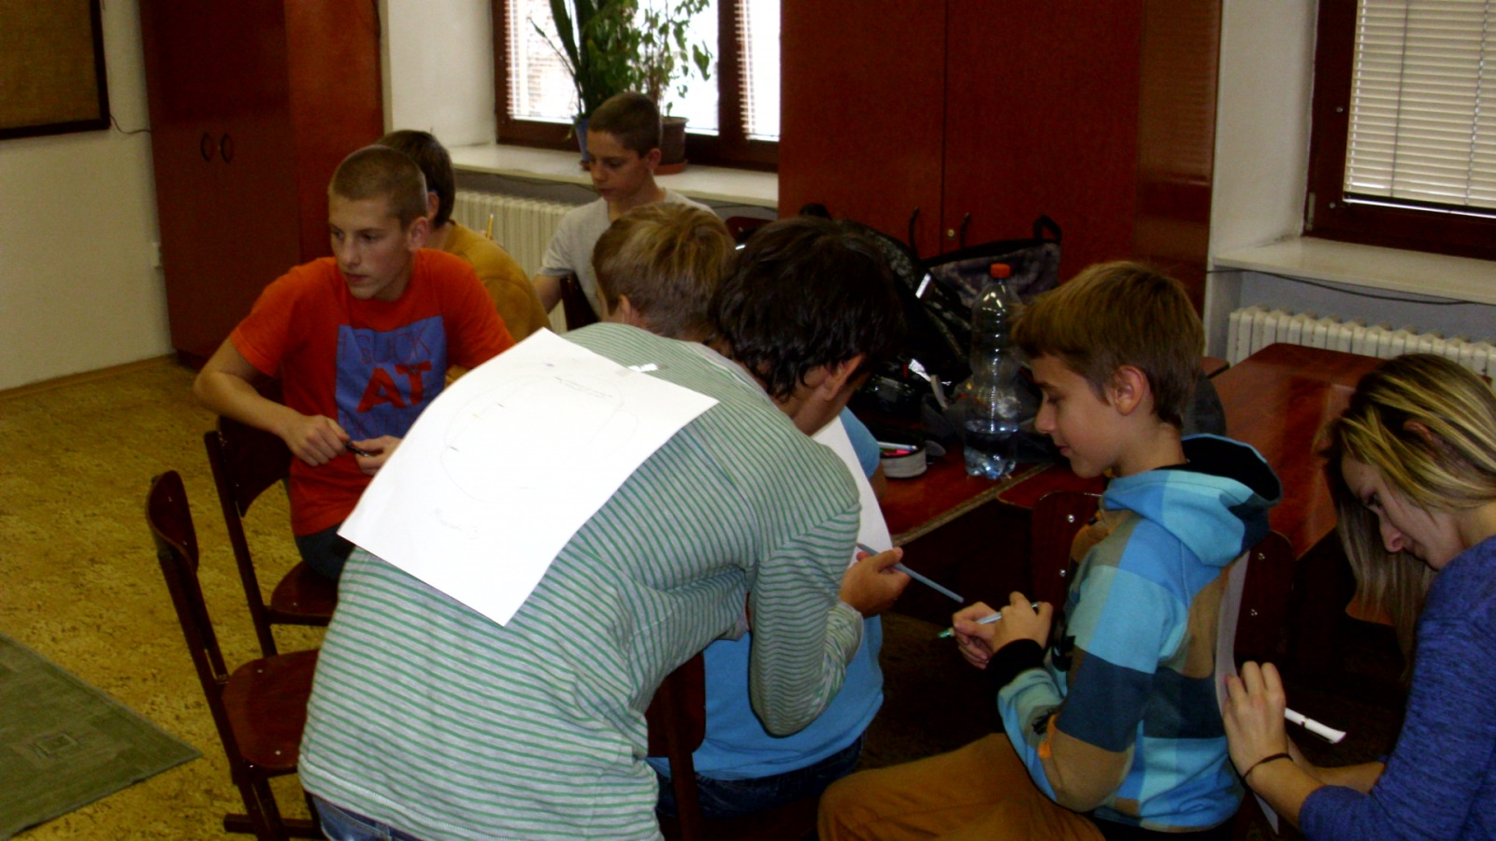
Rasismus

Slide 6
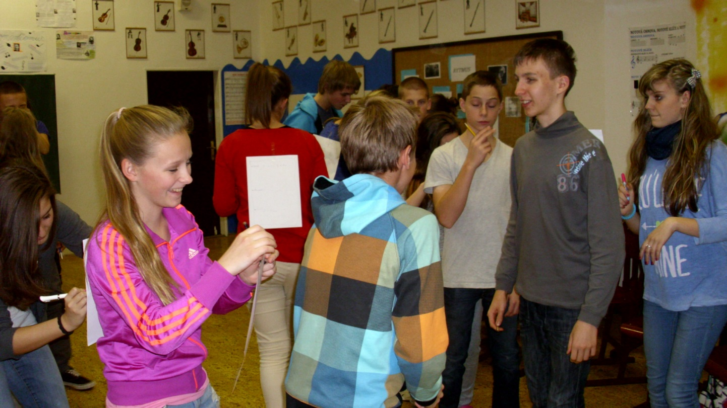
Rasismus

Slide 7
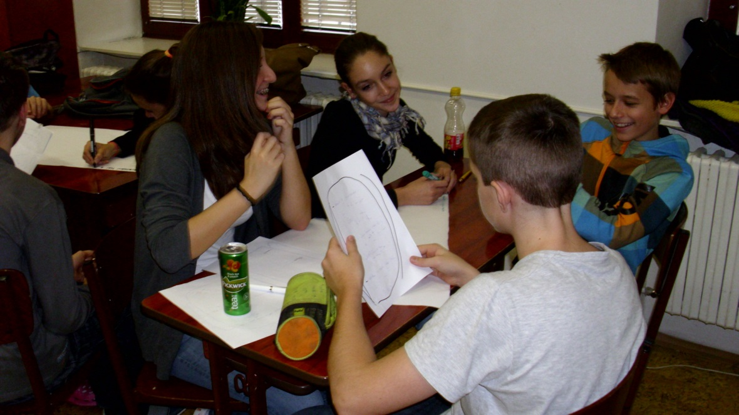
Rasismus
→ rozděleni do 4 skupin (každá svoji vlastní barvu fixy) po 5 lidech
2) Létající plakát
Všechny výroky, které byly na batůžcích, přepsali
Přiřadili + nebo – (pozitivní x negativní vnímání)

Slide 8
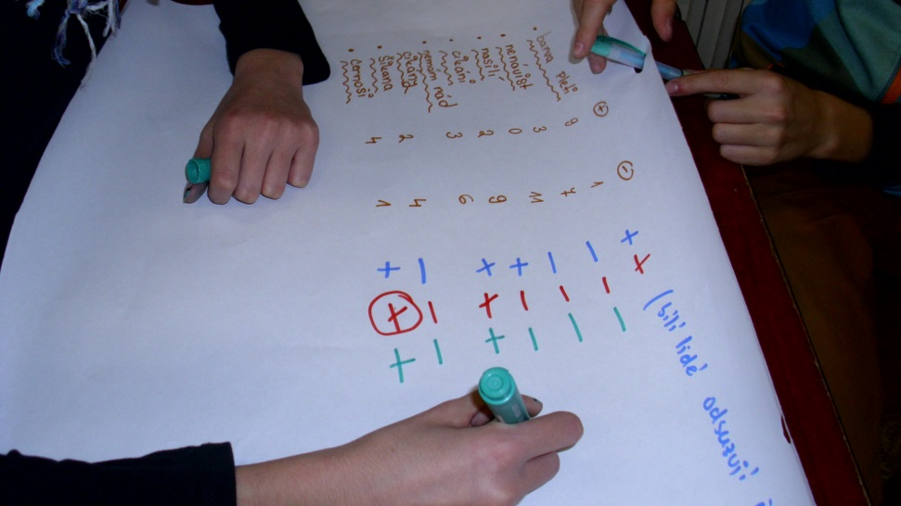
Rasismus
Svůj plakát poslali (letěl) do další skupiny
Další skupina přidala svůj názor

Slide 9
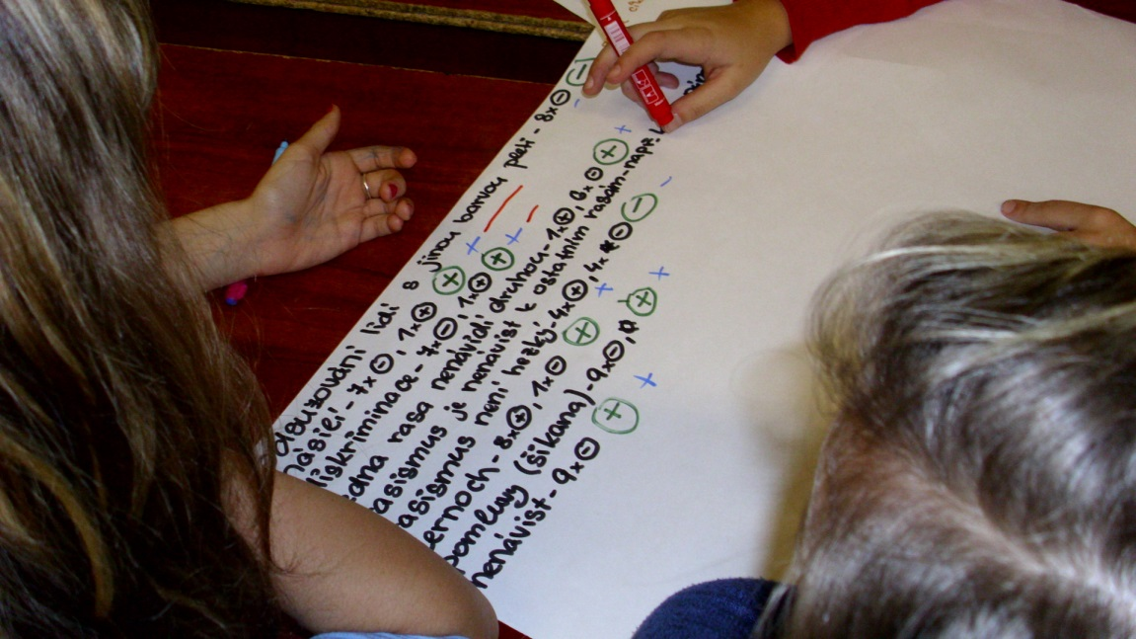
Rasismus
- Každý plakát prošel všemi skupinami
Nakonec se vrátil ke své původní
Každá skupina měla za úkol prezentovat přede všemi, jak jsou jednotlivé výroky vnímány

Slide 10
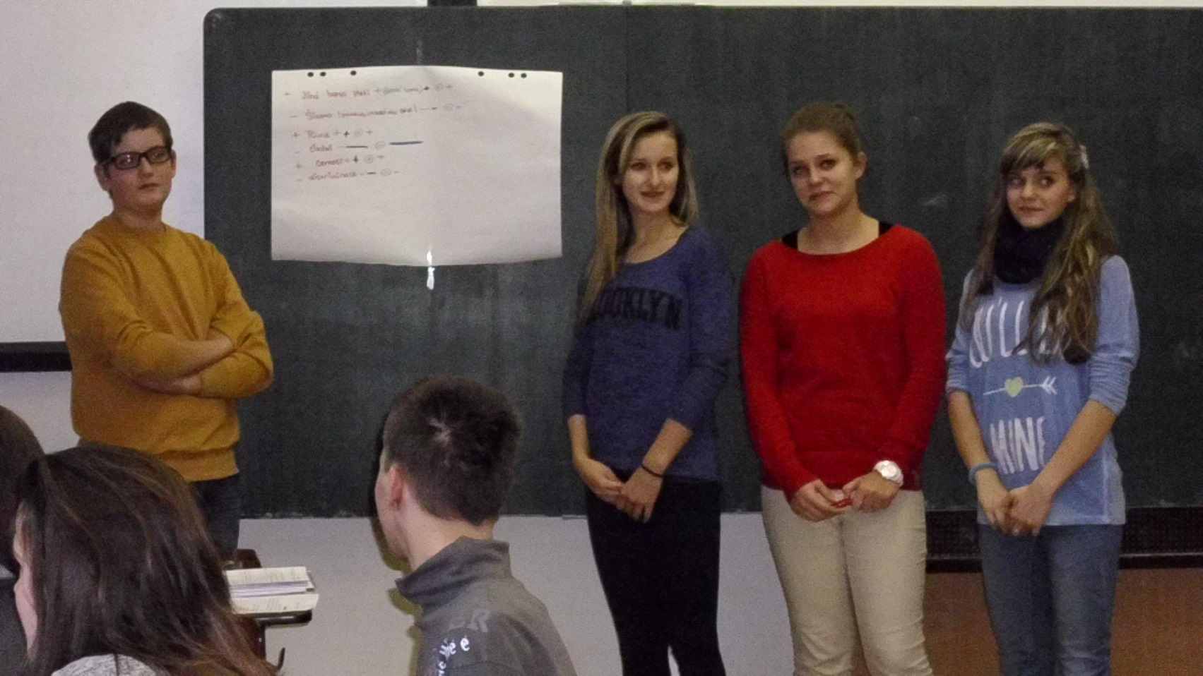
Rasismus

Slide 11
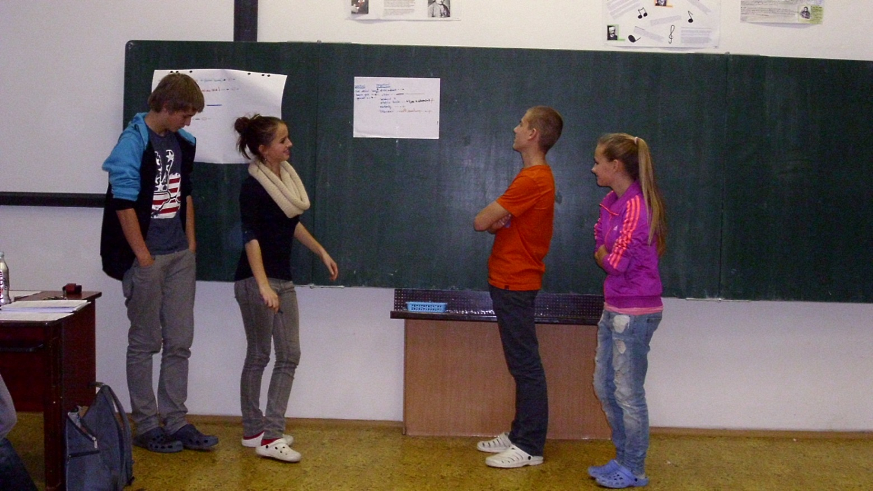
Rasismus

Slide 12
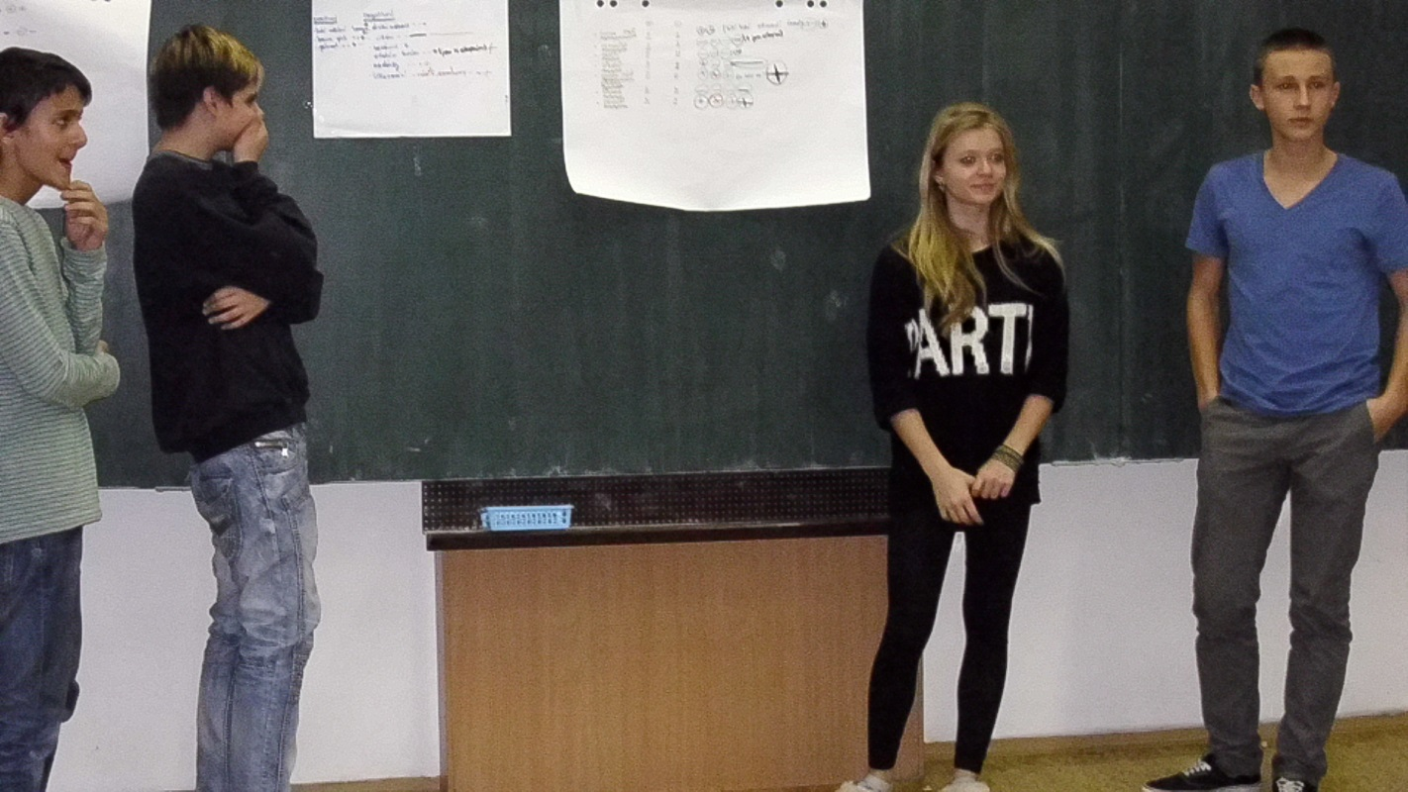
Rasismus

Slide 13
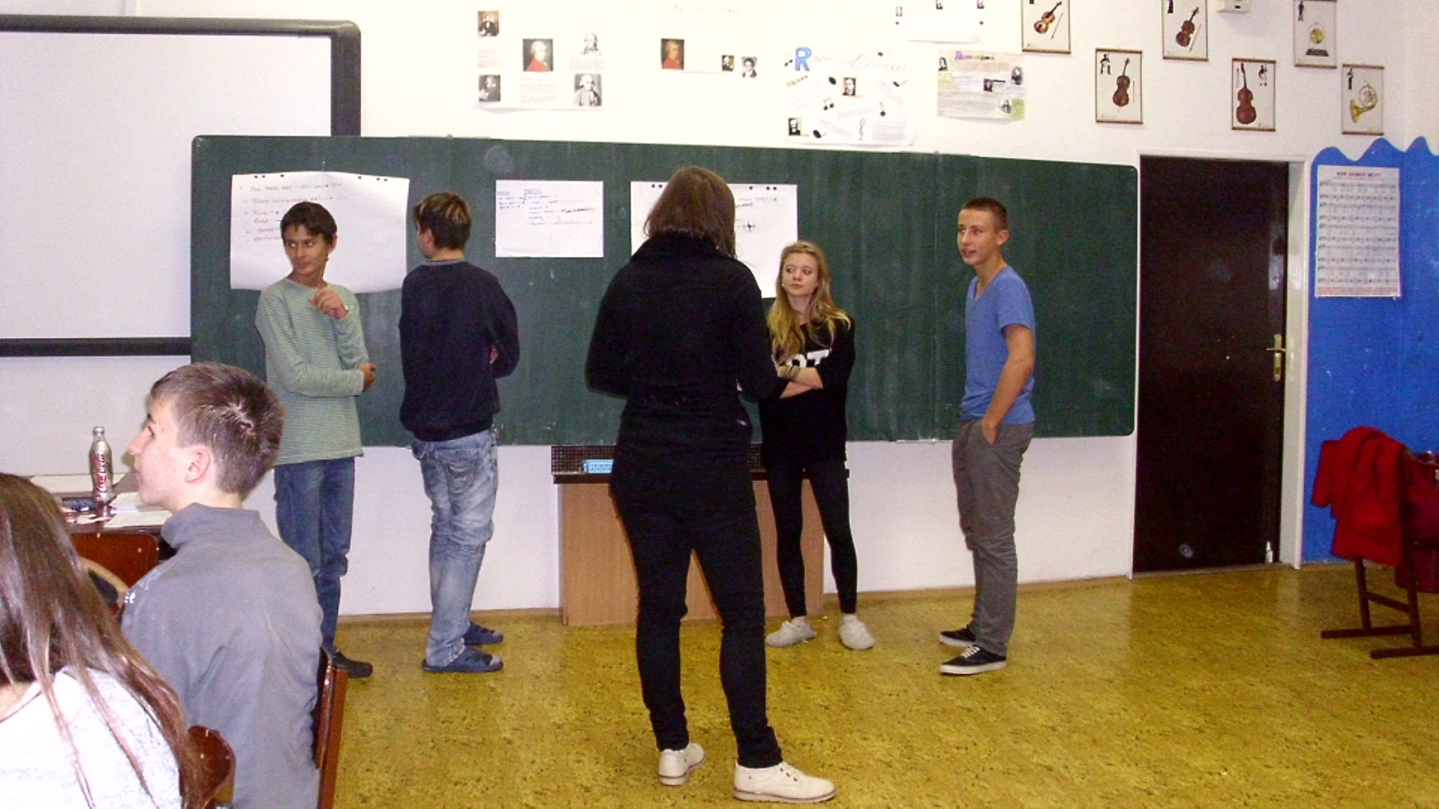
Rasismus

Slide 14
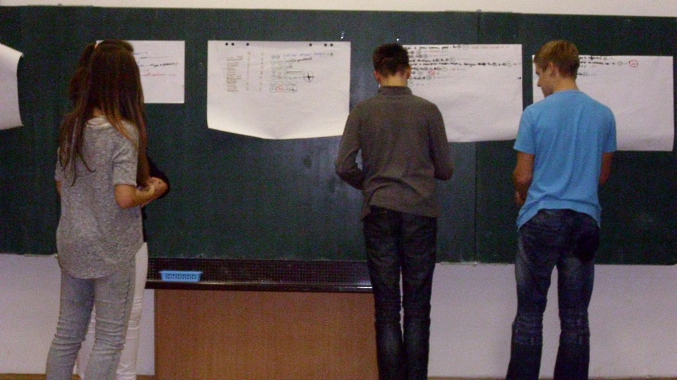
Rasismus
3) Drama s cikánkou
Stejné skupiny
Skupiny dohrávaly námi načatou scénku s cikánkou
„Do pracovního kolektivu přichází nová zaměstnankyně(romka). Je představena ostatním kolegyním. Ty si začnou zamykat skříňku.“

Slide 15
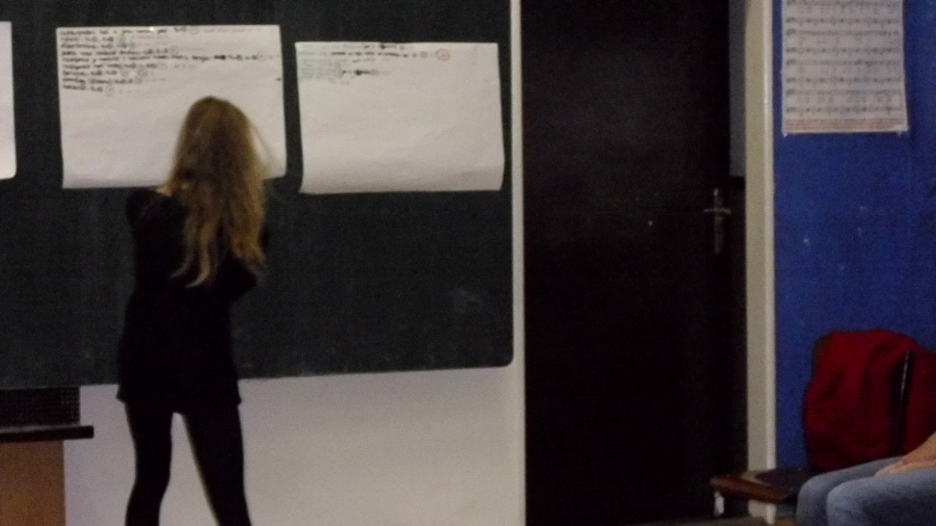
Rasismus
→ žáci měli za úkol dohrát scénku dle svého uvážení
Viz video
Po odehrání se vytvořila vhodná atmosféra pro bouřlivou diskuzi
Diskutovalo se o tom, co jsou to předsudky

Slide 16

Rasismus
4) Ledovec
Šlo o krátké a věcné vysvětlení toho, co je to stereotyp a jak vzniká

Slide 17
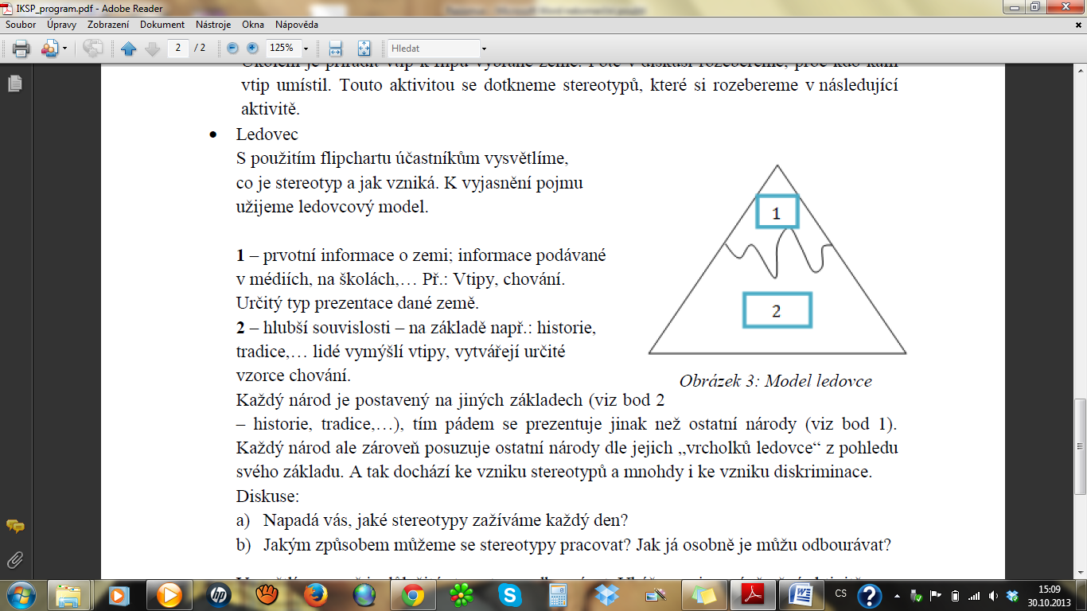
Rasismus
→ každý národ má vlastní sebeprezentaci a druhý národ tomu nemusí vůbec rozumět
Každý národ posuzuje ostatní národy dle jejich „vrcholů ledovce“ z pohledu svého základu
→ dochází ke vzniku stereotypů, diskriminace

Slide 18

Rasismus
5) Diskuze
S jakými stereotypy se setkáváte každý den?
Jak stereotypy odbourat?
Společnost = já, měli bychom začít u sebe?
→ žáci se aktivně zapojovali

Slide 19
Rasismus
6) Pozdravy
Cizokrajné pozdravy
Příběh + předvedení pozdravu
Žáci opakovali
Afrika (drbání ve vlasech) - Jednotlivé kmeny nosí odlišné účesy a také se liší tvary lebek. Když se Afričané potkají v noci, nezbývá jim než poznat svou kmenovou příslušnost ohmatáním hlavy toho druhého. Vzájemně se jemně probíráme ve vlasech, pomalu zkoumáme tvar lebky a posazení hlavy na krku.

Slide 20
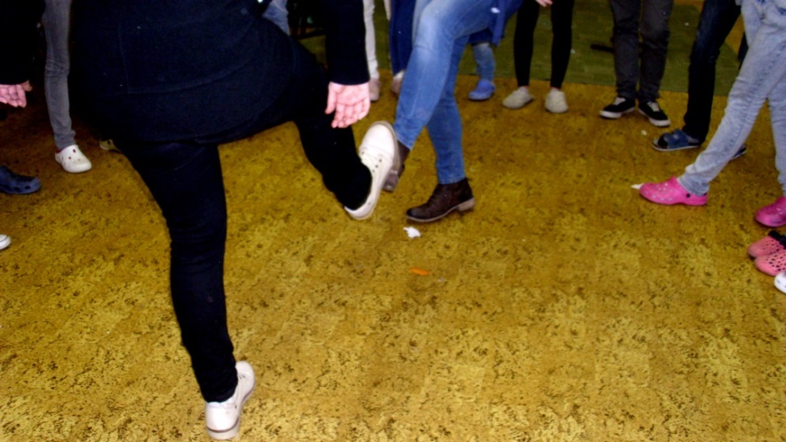
Rasismus
Čína (pozdravení chodidly). V daleké Číně lidé pracují na rýžových polích a chodí zde povětšinou bosi. Proto mají na jejich chodidlech vysoce citlivé nervové výběžky. Navíc je vám jistě známo, že Čína je obrovská země, kde se mluví spoustou nářečí. Proto když se potkají dva Číňani je pro ně jednodušší pozdravit se svými chodidly, než se složitě snažit dorozumět nářečími.

Slide 21
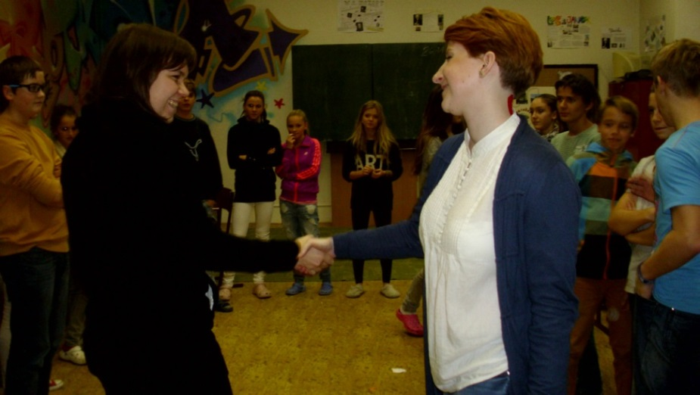
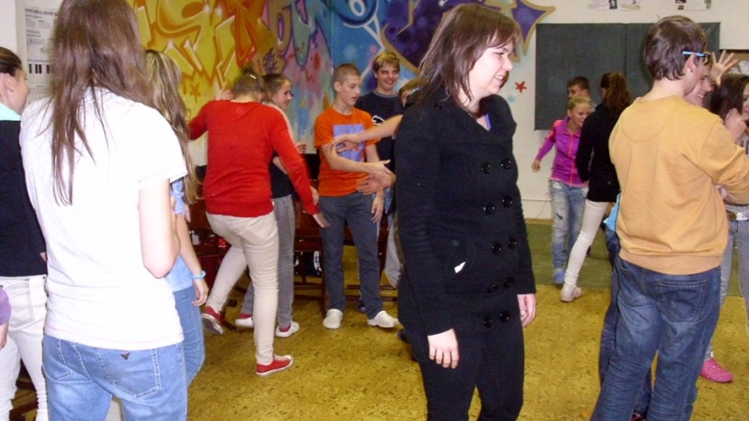
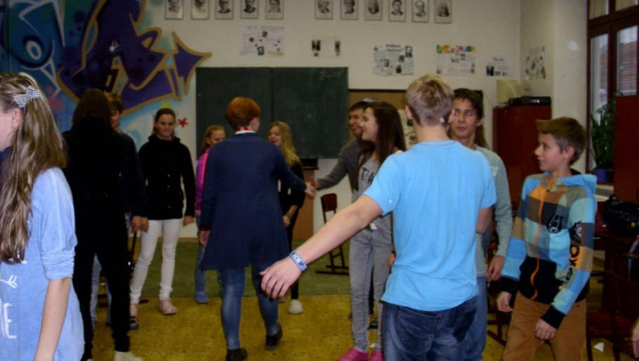
Rasismus
→ neutrální evropský pozdrav „podání rukou“
tím jsme také příjemně zakončili lekci

Slide 22
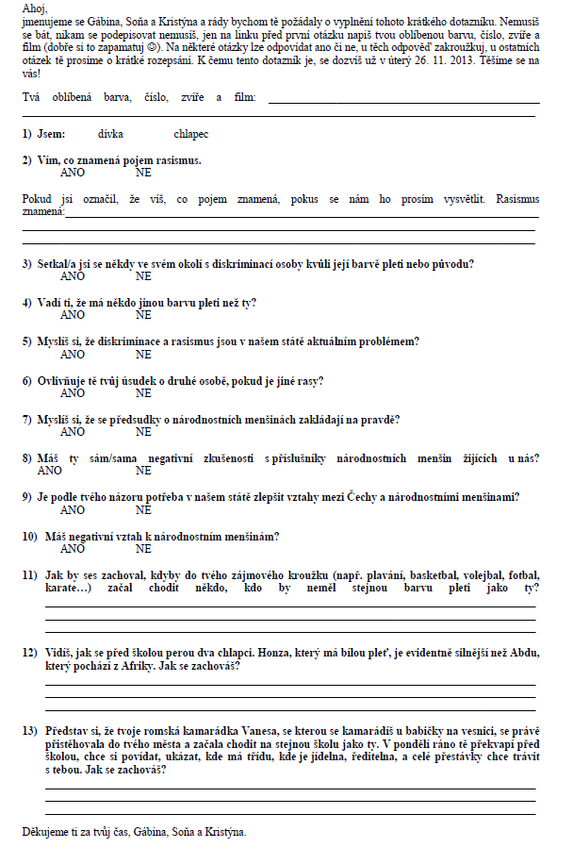
Rasismus
Výzkum
→ dotazníkové šetření
Žákům byl rozdán dotazník, který vyplňovali v den naší lekce.

Slide 23
Vyhodnocení dotazníků:
dotazník obsahoval 13 otázek- z toho 4 otevřené a 9 uzavřených ( odpovědi ANO - NE)
25 žáků vyplnilo dotazník, z toho 12 dívek a 13 chlapců

Slide 24
2. Vím, co znamená pojem rasismus.
Všech 25 žáků napsalo shodně ANO
→ nejčastěji se vyskytovala odpověď, že rasismus znamená diskriminace rasy- afroameričanů, nebo když někdo uráží, nemá rád a šikanuje jinou rasu

Slide 25
3. Setkal/a jsi se někdy ve svém okolí s diskriminací osoby, kvůli jiné barvě pleti nebo původu?
14 žáků napsalo ANO
11 žáku napsalo NE

Slide 26
4.Vadí ti, že má někdo jinou barvu pleti než ty?
23 žáků odpovědělo ANO a pouze 2 žáci NE

Slide 27
5. Myslíš si, že diskriminace a rasismus jsou v našem státě aktuálním problémem?
18 žáků odpovědělo ANO
7 žáků odpovědělo NE

Slide 28
6. Ovlivňuje tě tvůj úsudek o druhé osobě, pokud je jiné rasy?
8 žáků odpovědělo ANO
17 odpovědělo NE

Slide 29
7. Myslíš si, že se předsudky o národnostních menšinách zakládají na pravdě?
13 žáků odpovědělo ANO
12 žáků odpovědělo NE

Slide 30
8. Máš ty sám/a negativní zkušenosti s příslušníky národnostních menšin žijících u nás?
16 žáků odpovědělo ANO
9 žáků odpovědělo NE

Slide 31
9. Je podle tvého názoru potřeba v našem státě zlepšit vztahy mezi Čechy a národnostními menšinami?
20 žáků napsalo odpověď ANO
5 žáků napsalo NE

Slide 32
10. Máš negativní vztah k národnostním menšinám?
10 žáků odpovědělo ANO
15 žáků odpovědělo NE

Slide 33
11. Jak by ses zachoval, kdyby do tvého zájmového kroužku (např. plavání, basketbal, volejbal, fotbal, karate…) začal chodit někdo, kdo by neměl stejnou barvu pleti jako ty?
→ Nejčastěji žáci odpověděli, že by jim to nevadilo, kdyby ten člověk byl hodný, slušný a kamarádský, nesoudili by ho podle barvy pleti.

Slide 34
12. Vidíš, jak se před školou perou dva chlapci. Honza, který má bílou pleť, je evidentně silnější než Abdu, který pochází z Afriky. Jak se zachováš?
→ Nejčastější odpovědi žáků bylo, že by si jich nevšímali a nechali je být. Zazněly zde také připomínky, že nikdy nevíme, proč se perou(z jakého důvodu).

Slide 35
13. Představ si, že tvoje romská kamarádka Vanesa, se kterou se kamarádíš u babičky na vesnici, se právě přistěhovala do tvého města a začala chodit na stejnou školu jako ty.
V pondělí ráno tě překvapí před školou, chce si povídat, ukázat, kde má třídu, kde je jídelna, ředitelna, a celé přestávky chce trávit s tebou. Jak se zachováš?
→ Zde se odpovědi velice lišily. Několik žáků napsalo, že by se
s Romskou dívkou nikdy nebavili. Také zde zazněly odpovědi, že by Vanese ukázali, kde se co nachází, ale dál by se s ní před ostatními spolužáky nebavili.
Na druhou stranu, zde byly odpovědi také kladné, že by se s Vanesou, když jsou kamarádky, normálně bavili.

Slide 36
Cílem dotazníkového šetření bylo zjistit, zda žáci mají
pojmu rasismus tušení a ví, co tento pojem znamená.
Jak se k rasismu staví a jestli ho vnímají v ČR.
→ Z daných odpovědí je tedy patrné, že pojmu rozumí
a umí ho vysvětlit. V našem státě je rasismus aktuálním problémem, což potvrdily odpovědi dotazovaných
a většina si také myslí, že by se vztahy mezi Čechy
a příslušníky menšin žijících u nás měly zlepšit. Většina oslovených má negativní vztah a negativní zkušenosti
s příslušníky menšin a tím i vypěstované předsudky, kterými se řídí.

Slide 37
V rámci multikulturní lekce, jsme prováděly také pozorování účastníků (žáků) v průběhu aktivit.
Ve výše uvedených aktivitách jsme prověřovaly znalosti
a zkušenosti žáků s rasismem. Žáci byli aktivní, zapojovali se do diskuzí a sami se doptávali.
Z pozorování vyšlo najevo, že žáci danému termínu rasismus rozumí, ale nejčastěji si ho spojují s Romy. V každé aktivitě
a následné diskuzi, vše vztahovali k Romům, nikoli k jiným národnostním menšinám žijících u nás (afroameričané, vietnamci…). Vysvětlením pro nás bylo, že většina žáků má negativní zkušenost s Romy a nejčastěji se s nimi potkávají.

Slide 38
Porovnání dotazníků a pozorování
→ většina žáků odpověděla v dotazníku, že jejich úsudek není ovlivněn barvou pleti, avšak při aktivitách se vymezovali vůči Romům.
→ z dotazování vyplynulo, že žáci nemají negativní vztah k národnostním menšinám. Ovšem při pozorování byl zřejmý negativní postoj vůči Romské menšině.
Odpovědi v dotazníku (otevřené otázky) byly zejména pozitivní, avšak při plnění úkolů zaznívaly spíše negativní ohlasy př. otázka č. 11 Jak by ses zachoval, kdyby do tvého zájmového kroužku (např. plavání, basketbal, volejbal, fotbal, karate…) začal chodit někdo, kdo by neměl stejnou barvu pleti jako ty?
→ většina odpověděla, že by jim to nevadilo, ale při plnění úkolů
a v průběhu diskuze vyšlo najevo, že by s tím mnozí mohli mít problém.

Slide 39
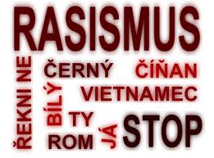
→ Přínosem naší lekce pro žáky je uvědomění si, že všichni lidé na světě jsou si rovní, ať už jsou černí, bílí či žlutí. Každý máme stejná práva na život.
→ Přínosem pro žáky je získání nových úhlů pohledu na národnostní menšiny, především na Romy.
→ Na konci lekce někteří připustili možnost kamarádství s Romem.

Slide 40
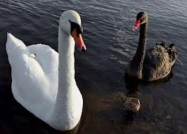
DĚKUJEME ZA POZORNOST

